Slide 1
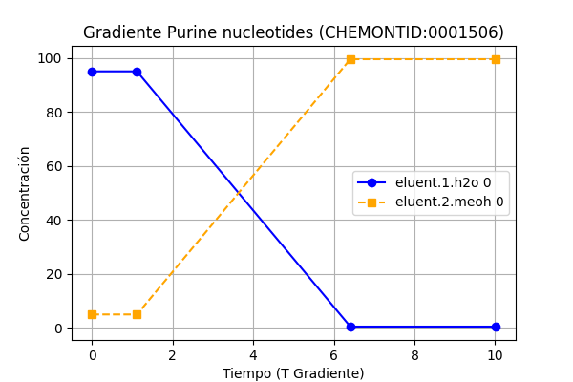
Purine nucleotides (CHEMONTID:0001506): 0.5413420270653144, n_datos: 5
Configuración Columna:
pH1: 3.0 | pH2: 3.0 | Columna: Waters CORTECS UPLC C18 USP Code: column.usp.code_L1 | Longitud: 100.0 mm Tamaño Partícula: 1.6 µm | Temp: 30.0°C Flujo: 0.4 mL/min | T0: 0.55125 min

Slide 2
Purine nucleotides (CHEMONTID:0001506): 0.4869340223542662, n_datos: 6
Configuración Columna:
pH1: 3.0 | pH2: 3.0 | Columna: Waters CORTECS UPLC C18 USP Code: column.usp.code_L1 | Longitud: 100.0 mm Tamaño Partícula: 1.6 µm | Temp: 50.0°C Flujo: 0.4 mL/min | T0: 0.55125 min

Slide 3

Purine nucleotides (CHEMONTID:0001506): 0.4501496549867551, n_datos: 5
Configuración Columna:
pH1: 3.0 | pH2: 3.0 | Columna: Phenomenex Kinetex XB-C18 USP Code: column.usp.code_L1 | Longitud: 100.0 mm Tamaño Partícula: 1.7 µm | Temp: 30.0°C Flujo: 0.4 mL/min | T0: 0.55125 min

Slide 4
Purine nucleotides (CHEMONTID:0001506): 0.4304869209135447, n_datos: 6
Configuración Columna:
pH1: 3.0 | pH2: 3.0 | Columna: Phenomenex Kinetex XB-C18 USP Code: column.usp.code_L1 | Longitud: 100.0 mm Tamaño Partícula: 1.7 µm | Temp: 40.0°C Flujo: 0.4 mL/min | T0: 0.55125 min

Slide 5
Purine nucleotides (CHEMONTID:0001506): 0.4221225568672804, n_datos: 6
Configuración Columna:
pH1: 3.0 | pH2: 3.0 | Columna: Waters CORTECS UPLC C18 USP Code: column.usp.code_L1 | Longitud: 100.0 mm Tamaño Partícula: 1.6 µm | Temp: 30.0°C Flujo: 0.4 mL/min | T0: 0.55125 min

Slide 6
Purine nucleotides (CHEMONTID:0001506): 0.397861989323809, n_datos: 5
Configuración Columna:
pH1: 3.0 | pH2: 3.0 | Columna: Waters CORTECS UPLC C18 USP Code: column.usp.code_L1 | Longitud: 100.0 mm Tamaño Partícula: 1.6 µm | Temp: 40.0°C Flujo: 0.4 mL/min | T0: 0.55125 min

Slide 7
Purine nucleotides (CHEMONTID:0001506): 0.3963046727835474, n_datos: 6
Configuración Columna:
pH1: 3.0 | pH2: 3.0 | Columna: Waters ACQUITY UPLC HSS C18 USP Code: column.usp.code_L1 | Longitud: 100.0 mm Tamaño Partícula: 1.8 µm | Temp: 30.0°C Flujo: 0.4 mL/min | T0: 0.55125 min

Slide 8
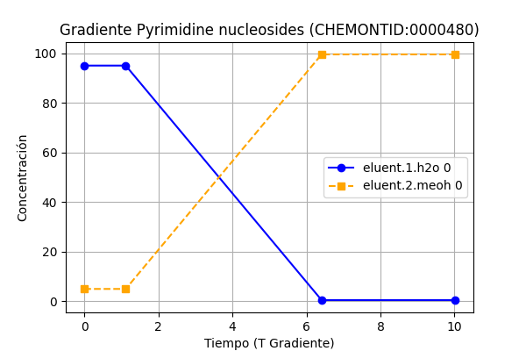
Pyrimidine nucleosides (CHEMONTID:0000480): 1.0, n_datos: 5
Configuración Columna:
pH1: 3.0 | pH2: 3.0 | Columna: Waters CORTECS UPLC C18 USP Code: column.usp.code_L1 | Longitud: 100.0 mm Tamaño Partícula: 1.6 µm | Temp: 40.0°C Flujo: 0.4 mL/min | T0: 0.55125 min

Slide 9
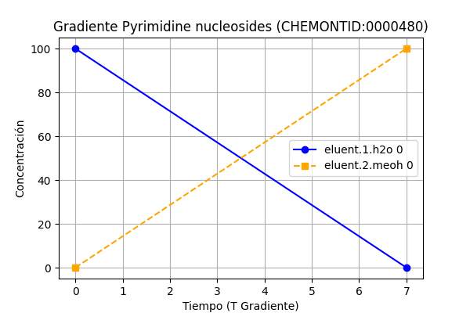
Pyrimidine nucleosides (CHEMONTID:0000480): 0.7773662946621335, n_datos: 5
Configuración Columna:
pH1: 3.0 | pH2: 3.0 | Columna: Waters ACQUITY UPLC HSS T3 USP Code: column.usp.code_L1 | Longitud: 100.0 mm Tamaño Partícula: 1.8 µm | Temp: 38.75°C Flujo: 0.3877777777777778 mL/min | T0: 0.5895077091536252 min

Slide 10
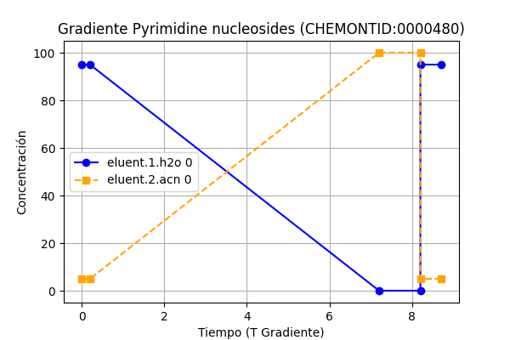
Pyrimidine nucleosides (CHEMONTID:0000480): 0.4558518110768718, n_datos: 5
Configuración Columna:
pH1: 2.6 | pH2: 0.0 | Columna: Waters ACQUITY UPLC BEH C18 USP Code: column.usp.code_L1 | Longitud: 50.0 mm Tamaño Partícula: 1.7 µm | Temp: 40.0°C Flujo: 0.6 mL/min | T0: 0.18375 min

Slide 11
Pyrimidine nucleosides (CHEMONTID:0000480): 0.1275673148661732, n_datos: 5
Configuración Columna:
pH1: 2.6 | pH2: 0.0 | Columna: Waters ACQUITY UPLC BEH C18 USP Code: column.usp.code_L1 | Longitud: 50.0 mm Tamaño Partícula: 1.7 µm | Temp: 40.0°C Flujo: 0.6 mL/min | T0: 0.18375 min

Slide 12
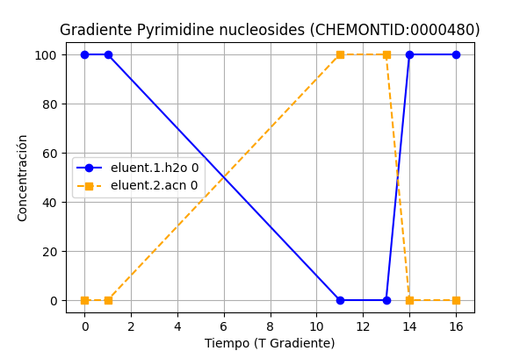
Pyrimidine nucleosides (CHEMONTID:0000480): 0.000364089110199, n_datos: 5
Configuración Columna:
pH1: 3.0 | pH2: 3.0 | Columna: Thermo Scientific Hypersil GOLD USP Code: column.usp.code_L1 | Longitud: 113.75 mm Tamaño Partícula: 1.9 µm | Temp: 40.0°C Flujo: 0.4 mL/min | T0: 0.6500755324656243 min

Slide 13
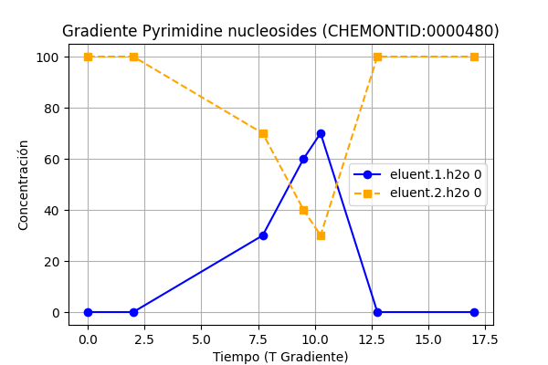
Pyrimidine nucleosides (CHEMONTID:0000480): 0.0002400124513152, n_datos: 5
Configuración Columna:
pH1: 0.0 | pH2: 0.0 | Columna: Waters ACQUITY UPLC BEH Amide USP Code: column.usp.code_L68 | Longitud: 100.0 mm Tamaño Partícula: 1.7 µm | Temp: 40.0°C Flujo: 0.5 mL/min | T0: 0.4571959788769226 min

Slide 14
Pyrimidine nucleosides (CHEMONTID:0000480): 0.0002395516355393, n_datos: 5
Configuración Columna:
pH1: 0.0 | pH2: 0.0 | Columna: Waters ACQUITY UPLC BEH Amide USP Code: column.usp.code_L68 | Longitud: 100.0 mm Tamaño Partícula: 1.7 µm | Temp: 40.0°C Flujo: 0.5 mL/min | T0: 0.4571959788769226 min

Slide 15
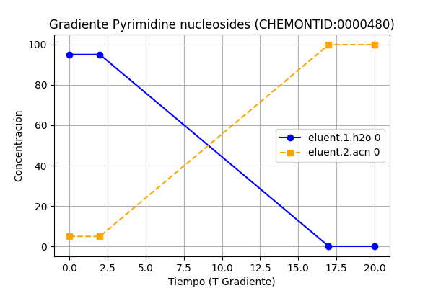
Pyrimidine nucleosides (CHEMONTID:0000480): 1.9743428947058016e-05, n_datos: 5
Configuración Columna:
pH1: 3.0 | pH2: 3.0 | Columna: Merck Supelco Ascentis Express C18 USP Code: column.usp.code_L1 | Longitud: 100.0 mm Tamaño Partícula: 2.0 µm | Temp: 41.0°C Flujo: 0.3 mL/min | T0: 0.735 min

Slide 16
Pyrimidine nucleosides (CHEMONTID:0000480): 9.899433016857491e-06, n_datos: 5
Configuración Columna:
pH1: 3.0 | pH2: 3.0 | Columna: Merck Supelco Ascentis Express C18 USP Code: column.usp.code_L1 | Longitud: 100.0 mm Tamaño Partícula: 2.0 µm | Temp: 40.0°C Flujo: 0.3 mL/min | T0: 0.735 min

Slide 17
Pyrimidine nucleosides (CHEMONTID:0000480): 6.403819848520243e-06, n_datos: 9
Configuración Columna:
pH1: 3.0 | pH2: 3.0 | Columna: Merck Supelco Ascentis Express C18 USP Code: column.usp.code_L1 | Longitud: 100.0 mm Tamaño Partícula: 2.0 µm | Temp: 40.0°C Flujo: 0.4 mL/min | T0: 0.55125 min

Slide 18
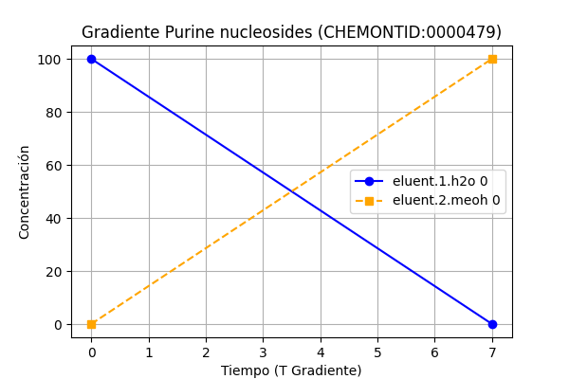
Purine nucleosides (CHEMONTID:0000479): 1.0, n_datos: 6
Configuración Columna:
pH1: 3.0 | pH2: 3.0 | Columna: Waters ACQUITY UPLC HSS T3 USP Code: column.usp.code_L1 | Longitud: 100.0 mm Tamaño Partícula: 1.8 µm | Temp: 38.75°C Flujo: 0.3877777777777778 mL/min | T0: 0.5895077091536252 min

Slide 19

Purine nucleosides (CHEMONTID:0000479): 0.7923737597432372, n_datos: 5
Configuración Columna:
pH1: 3.0 | pH2: 3.0 | Columna: Waters ACQUITY UPLC BEH C18 USP Code: column.usp.code_L1 | Longitud: 100.0 mm Tamaño Partícula: 1.7 µm | Temp: 40.54166666666666°C Flujo: 0.2518 mL/min | T0: 0.9078553988818956 min

Slide 20
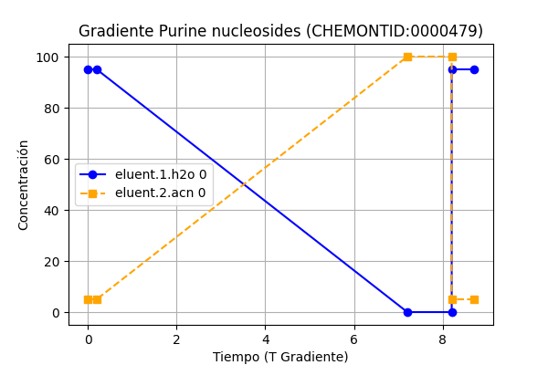
Purine nucleosides (CHEMONTID:0000479): 0.78914922685029, n_datos: 6
Configuración Columna:
pH1: 2.6 | pH2: 0.0 | Columna: Waters ACQUITY UPLC BEH C18 USP Code: column.usp.code_L1 | Longitud: 50.0 mm Tamaño Partícula: 1.7 µm | Temp: 40.0°C Flujo: 0.6 mL/min | T0: 0.18375 min

Slide 21

Purine nucleosides (CHEMONTID:0000479): 0.0165577893212939, n_datos: 5
Configuración Columna:
pH1: 3.0 | pH2: 3.0 | Columna: Waters ACQUITY UPLC HSS C18 USP Code: column.usp.code_L1 | Longitud: 100.0 mm Tamaño Partícula: 1.8 µm | Temp: 40.0°C Flujo: 0.4 mL/min | T0: 0.55125 min

Slide 22
Purine nucleosides (CHEMONTID:0000479): 0.0160003673495955, n_datos: 9
Configuración Columna:
pH1: 3.0 | pH2: 3.0 | Columna: Phenomenex Kinetex XB-C18 USP Code: column.usp.code_L1 | Longitud: 100.0 mm Tamaño Partícula: 1.7 µm | Temp: 50.0°C Flujo: 0.4 mL/min | T0: 0.55125 min

Slide 23
Purine nucleosides (CHEMONTID:0000479): 0.014509277041973, n_datos: 9
Configuración Columna:
pH1: 3.0 | pH2: 3.0 | Columna: Phenomenex Kinetex XB-C18 USP Code: column.usp.code_L1 | Longitud: 100.0 mm Tamaño Partícula: 1.7 µm | Temp: 40.0°C Flujo: 0.4 mL/min | T0: 0.55125 min

Slide 24
Purine nucleosides (CHEMONTID:0000479): 0.0141722929542291, n_datos: 8
Configuración Columna:
pH1: 3.0 | pH2: 3.0 | Columna: Phenomenex Kinetex XB-C18 USP Code: column.usp.code_L1 | Longitud: 100.0 mm Tamaño Partícula: 1.7 µm | Temp: 40.0°C Flujo: 0.4 mL/min | T0: 0.55125 min

Slide 25
Purine nucleosides (CHEMONTID:0000479): 0.014134127371347, n_datos: 5
Configuración Columna:
pH1: 3.0 | pH2: 3.0 | Columna: Phenomenex Kinetex XB-C18 USP Code: column.usp.code_L1 | Longitud: 100.0 mm Tamaño Partícula: 1.7 µm | Temp: 30.0°C Flujo: 0.4 mL/min | T0: 0.55125 min

Slide 26

Purine nucleosides (CHEMONTID:0000479): 0.0139406615045085, n_datos: 6
Configuración Columna:
pH1: 3.0 | pH2: 3.0 | Columna: Waters ACQUITY UPLC HSS C18 USP Code: column.usp.code_L1 | Longitud: 100.0 mm Tamaño Partícula: 1.8 µm | Temp: 30.0°C Flujo: 0.4 mL/min | T0: 0.55125 min

Slide 27
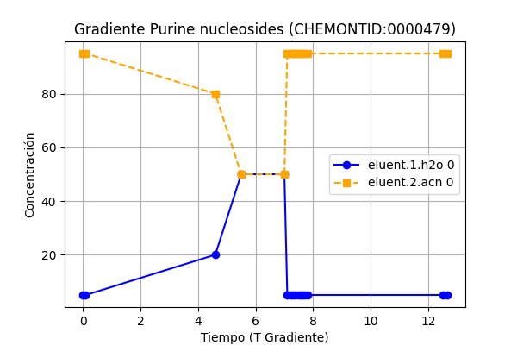
Purine nucleosides (CHEMONTID:0000479): 0.0021878714331217, n_datos: 7
Configuración Columna:
pH1: 3.5 | pH2: 3.0 | Columna: Waters ACQUITY UPLC BEH HILIC USP Code: column.usp.code_L3 | Longitud: 150.0 mm Tamaño Partícula: 1.7 µm | Temp: 40.0°C Flujo: 0.6 mL/min | T0: 0.55125 min

Slide 28
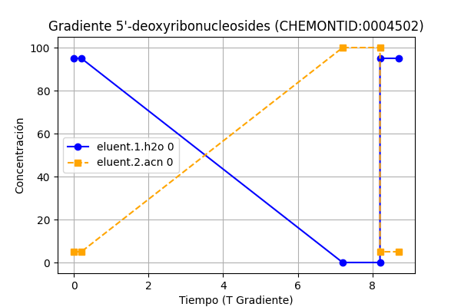
5'-deoxyribonucleosides (CHEMONTID:0004502): 1.0, n_datos: 5
Configuración Columna:
pH1: 2.6 | pH2: 0.0 | Columna: Waters ACQUITY UPLC BEH C18 USP Code: column.usp.code_L1 | Longitud: 50.0 mm Tamaño Partícula: 1.7 µm | Temp: 40.0°C Flujo: 0.6 mL/min | T0: 0.18375 min

Slide 29
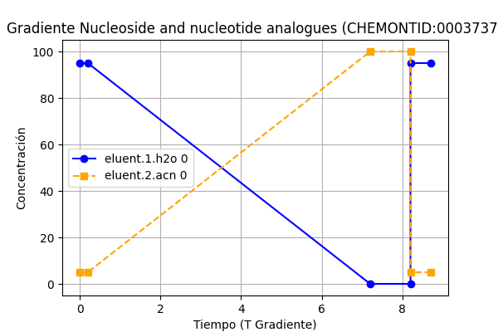
Nucleoside and nucleotide analogues (CHEMONTID:0003737): 1.0, n_datos: 5
Configuración Columna:
pH1: 2.6 | pH2: 0.0 | Columna: Waters ACQUITY UPLC BEH C18 USP Code: column.usp.code_L1 | Longitud: 50.0 mm Tamaño Partícula: 1.7 µm | Temp: 40.0°C Flujo: 0.6 mL/min | T0: 0.18375 min

Slide 30

Pyrimidine nucleotides (CHEMONTID:0001509): 0.303660492946836, n_datos: 6
Configuración Columna:
pH1: 3.0 | pH2: 3.0 | Columna: Phenomenex Kinetex XB-C18 USP Code: column.usp.code_L1 | Longitud: 100.0 mm Tamaño Partícula: 1.7 µm | Temp: 30.0°C Flujo: 0.4 mL/min | T0: 0.55125 min

Slide 31
Pyrimidine nucleotides (CHEMONTID:0001509): 0.1290521733469183, n_datos: 5
Configuración Columna:
pH1: 3.0 | pH2: 3.0 | Columna: Waters ACQUITY UPLC HSS C18 USP Code: column.usp.code_L1 | Longitud: 100.0 mm Tamaño Partícula: 1.8 µm | Temp: 40.0°C Flujo: 0.4 mL/min | T0: 0.55125 min

Slide 32

Pyrimidine nucleotides (CHEMONTID:0001509): 0.0984120396311264, n_datos: 5
Configuración Columna:
pH1: 3.0 | pH2: 3.0 | Columna: Waters CORTECS UPLC C18 USP Code: column.usp.code_L1 | Longitud: 100.0 mm Tamaño Partícula: 1.6 µm | Temp: 40.0°C Flujo: 0.4 mL/min | T0: 0.55125 min

Slide 33
Pyrimidine nucleotides (CHEMONTID:0001509): 0.0828955373370861, n_datos: 5
Configuración Columna:
pH1: 3.0 | pH2: 3.0 | Columna: Waters CORTECS UPLC C18 USP Code: column.usp.code_L1 | Longitud: 100.0 mm Tamaño Partícula: 1.6 µm | Temp: 50.0°C Flujo: 0.4 mL/min | T0: 0.55125 min

Slide 34
Pyrimidine nucleotides (CHEMONTID:0001509): 0.0794985347595594, n_datos: 5
Configuración Columna:
pH1: 3.0 | pH2: 3.0 | Columna: Restek Raptor Biphenyl USP Code: column.usp.code_L11 | Longitud: 100.0 mm Tamaño Partícula: 2.7 µm | Temp: 50.0°C Flujo: 0.4 mL/min | T0: 0.55125 min

Slide 35
Pyrimidine nucleotides (CHEMONTID:0001509): 0.0707123835072314, n_datos: 6
Configuración Columna:
pH1: 3.0 | pH2: 3.0 | Columna: Waters ACQUITY UPLC HSS C18 USP Code: column.usp.code_L1 | Longitud: 100.0 mm Tamaño Partícula: 1.8 µm | Temp: 30.0°C Flujo: 0.4 mL/min | T0: 0.55125 min

Slide 36
Pyrimidine nucleotides (CHEMONTID:0001509): 0.070665102542139, n_datos: 7
Configuración Columna:
pH1: 3.0 | pH2: 3.0 | Columna: Waters CORTECS UPLC C18 USP Code: column.usp.code_L1 | Longitud: 100.0 mm Tamaño Partícula: 1.6 µm | Temp: 30.0°C Flujo: 0.4 mL/min | T0: 0.55125 min

Slide 37
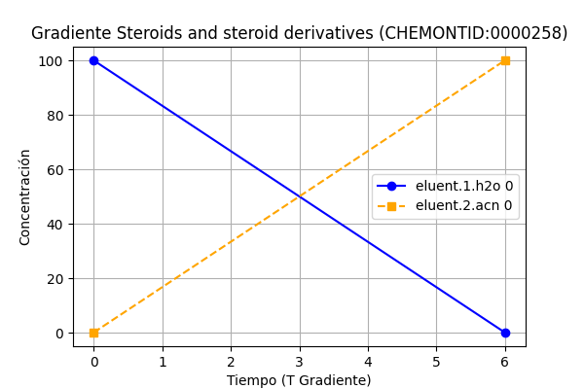
Steroids and steroid derivatives (CHEMONTID:0000258): 0.9055297708310044, n_datos: 7
Configuración Columna:
pH1: 3.0 | pH2: 3.0 | Columna: Waters ACQUITY UPLC BEH C18 USP Code: column.usp.code_L1 | Longitud: 100.0 mm Tamaño Partícula: 1.7 µm | Temp: 40.54166666666666°C Flujo: 0.2518 mL/min | T0: 0.9078553988818956 min

Slide 38
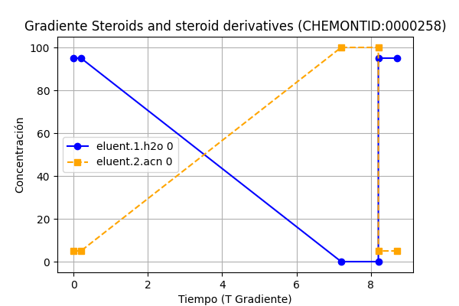
Steroids and steroid derivatives (CHEMONTID:0000258): 0.8127679386198318, n_datos: 8
Configuración Columna:
pH1: 2.6 | pH2: 0.0 | Columna: Waters ACQUITY UPLC BEH C18 USP Code: column.usp.code_L1 | Longitud: 50.0 mm Tamaño Partícula: 1.7 µm | Temp: 40.0°C Flujo: 0.6 mL/min | T0: 0.18375 min

Slide 39
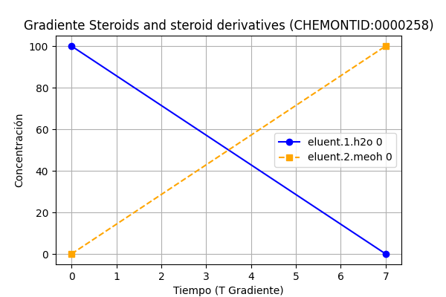
Steroids and steroid derivatives (CHEMONTID:0000258): 0.2928352341643522, n_datos: 6
Configuración Columna:
pH1: 3.0 | pH2: 3.0 | Columna: Waters ACQUITY UPLC HSS T3 USP Code: column.usp.code_L1 | Longitud: 100.0 mm Tamaño Partícula: 1.8 µm | Temp: 38.75°C Flujo: 0.3877777777777778 mL/min | T0: 0.5895077091536252 min

Slide 40
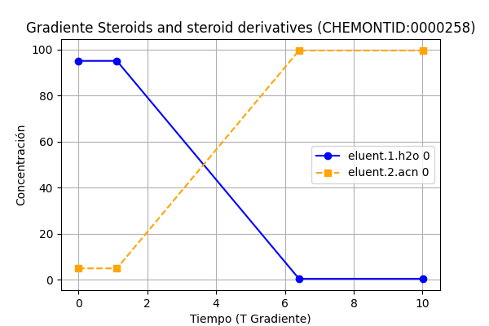
Steroids and steroid derivatives (CHEMONTID:0000258): 0.0488015480487199, n_datos: 6
Configuración Columna:
pH1: 3.0 | pH2: 3.0 | Columna: Phenomenex Kinetex XB-C18 USP Code: column.usp.code_L1 | Longitud: 100.0 mm Tamaño Partícula: 1.7 µm | Temp: 50.0°C Flujo: 0.4 mL/min | T0: 0.55125 min

Slide 41
Steroids and steroid derivatives (CHEMONTID:0000258): 0.0484940049965255, n_datos: 5
Configuración Columna:
pH1: 3.0 | pH2: 3.0 | Columna: Waters ACQUITY UPLC BEH C18 USP Code: column.usp.code_L1 | Longitud: 100.0 mm Tamaño Partícula: 1.7 µm | Temp: 50.0°C Flujo: 0.4 mL/min | T0: 0.55125 min

Slide 42
Steroids and steroid derivatives (CHEMONTID:0000258): 0.0463613058610583, n_datos: 7
Configuración Columna:
pH1: 3.0 | pH2: 3.0 | Columna: Waters ACQUITY UPLC BEH C18 USP Code: column.usp.code_L1 | Longitud: 100.0 mm Tamaño Partícula: 1.7 µm | Temp: 40.0°C Flujo: 0.4 mL/min | T0: 0.55125 min

Slide 43
Steroids and steroid derivatives (CHEMONTID:0000258): 0.0458738430619001, n_datos: 5
Configuración Columna:
pH1: 3.0 | pH2: 3.0 | Columna: Phenomenex Kinetex XB-C18 USP Code: column.usp.code_L1 | Longitud: 100.0 mm Tamaño Partícula: 1.7 µm | Temp: 30.0°C Flujo: 0.4 mL/min | T0: 0.55125 min

Slide 44
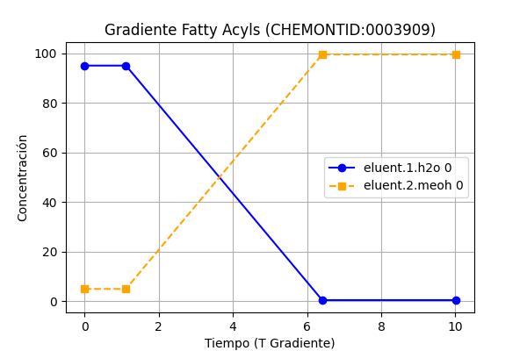
Fatty Acyls (CHEMONTID:0003909): 0.0441216696304913, n_datos: 9
Configuración Columna:
pH1: 3.0 | pH2: 3.0 | Columna: Waters CORTECS UPLC C18 USP Code: column.usp.code_L1 | Longitud: 100.0 mm Tamaño Partícula: 1.6 µm | Temp: 40.0°C Flujo: 0.4 mL/min | T0: 0.55125 min

Slide 45

Fatty Acyls (CHEMONTID:0003909): 0.0410297243991425, n_datos: 8
Configuración Columna:
pH1: 3.0 | pH2: 3.0 | Columna: Waters ACQUITY UPLC HSS C18 USP Code: column.usp.code_L1 | Longitud: 100.0 mm Tamaño Partícula: 1.8 µm | Temp: 40.0°C Flujo: 0.4 mL/min | T0: 0.55125 min

Slide 46
Fatty Acyls (CHEMONTID:0003909): 0.0343326303131675, n_datos: 8
Configuración Columna:
pH1: 3.0 | pH2: 3.0 | Columna: Waters CORTECS UPLC C18 USP Code: column.usp.code_L1 | Longitud: 100.0 mm Tamaño Partícula: 1.6 µm | Temp: 40.0°C Flujo: 0.4 mL/min | T0: 0.55125 min

Slide 47
Fatty Acyls (CHEMONTID:0003909): 0.0296822094853116, n_datos: 7
Configuración Columna:
pH1: 3.0 | pH2: 3.0 | Columna: Waters CORTECS UPLC C18 USP Code: column.usp.code_L1 | Longitud: 100.0 mm Tamaño Partícula: 1.6 µm | Temp: 50.0°C Flujo: 0.4 mL/min | T0: 0.55125 min

Slide 48

Hydroxy acids and derivatives (CHEMONTID:0000472): 1.0, n_datos: 6
Configuración Columna:
pH1: 3.0 | pH2: 3.0 | Columna: Waters CORTECS UPLC C18 USP Code: column.usp.code_L1 | Longitud: 100.0 mm Tamaño Partícula: 1.6 µm | Temp: 40.0°C Flujo: 0.4 mL/min | T0: 0.55125 min

Slide 49

Hydroxy acids and derivatives (CHEMONTID:0000472): 0.8041358997369903, n_datos: 9
Configuración Columna:
pH1: 3.0 | pH2: 3.0 | Columna: Restek Raptor Biphenyl USP Code: column.usp.code_L11 | Longitud: 100.0 mm Tamaño Partícula: 2.7 µm | Temp: 50.0°C Flujo: 0.4 mL/min | T0: 0.55125 min

Slide 50
Hydroxy acids and derivatives (CHEMONTID:0000472): 0.7608508030426141, n_datos: 5
Configuración Columna:
pH1: 3.0 | pH2: 3.0 | Columna: Phenomenex Kinetex XB-C18 USP Code: column.usp.code_L1 | Longitud: 100.0 mm Tamaño Partícula: 1.7 µm | Temp: 40.0°C Flujo: 0.4 mL/min | T0: 0.55125 min

Slide 51
Hydroxy acids and derivatives (CHEMONTID:0000472): 0.6752428157533557, n_datos: 8
Configuración Columna:
pH1: 3.0 | pH2: 3.0 | Columna: Phenomenex Kinetex XB-C18 USP Code: column.usp.code_L1 | Longitud: 100.0 mm Tamaño Partícula: 1.7 µm | Temp: 30.0°C Flujo: 0.4 mL/min | T0: 0.55125 min

Slide 52
Hydroxy acids and derivatives (CHEMONTID:0000472): 0.6525290278375189, n_datos: 5
Configuración Columna:
pH1: 3.0 | pH2: 3.0 | Columna: Phenomenex Kinetex XB-C18 USP Code: column.usp.code_L1 | Longitud: 100.0 mm Tamaño Partícula: 1.7 µm | Temp: 50.0°C Flujo: 0.4 mL/min | T0: 0.55125 min

Slide 53
Hydroxy acids and derivatives (CHEMONTID:0000472): 0.6439578061250929, n_datos: 6
Configuración Columna:
pH1: 3.0 | pH2: 3.0 | Columna: Restek Raptor Biphenyl USP Code: column.usp.code_L11 | Longitud: 100.0 mm Tamaño Partícula: 2.7 µm | Temp: 40.0°C Flujo: 0.4 mL/min | T0: 0.55125 min

Slide 54
Hydroxy acids and derivatives (CHEMONTID:0000472): 0.4864238391080094, n_datos: 8
Configuración Columna:
pH1: 3.0 | pH2: 3.0 | Columna: Phenomenex Kinetex XB-C18 USP Code: column.usp.code_L1 | Longitud: 100.0 mm Tamaño Partícula: 1.7 µm | Temp: 40.0°C Flujo: 0.4 mL/min | T0: 0.55125 min

Slide 55
Hydroxy acids and derivatives (CHEMONTID:0000472): 0.2123206109976743, n_datos: 5
Configuración Columna:
pH1: 3.0 | pH2: 3.0 | Columna: Restek Raptor Biphenyl USP Code: column.usp.code_L11 | Longitud: 100.0 mm Tamaño Partícula: 2.7 µm | Temp: 30.0°C Flujo: 0.4 mL/min | T0: 0.55125 min

Slide 56
Hydroxy acids and derivatives (CHEMONTID:0000472): 0.1959384671188371, n_datos: 5
Configuración Columna:
pH1: 3.0 | pH2: 3.0 | Columna: Waters CORTECS UPLC C18 USP Code: column.usp.code_L1 | Longitud: 100.0 mm Tamaño Partícula: 1.6 µm | Temp: 40.0°C Flujo: 0.4 mL/min | T0: 0.55125 min

Slide 57

Keto acids and derivatives (CHEMONTID:0000389): 1.0, n_datos: 6
Configuración Columna:
pH1: 3.0 | pH2: 3.0 | Columna: Phenomenex Kinetex XB-C18 USP Code: column.usp.code_L1 | Longitud: 100.0 mm Tamaño Partícula: 1.7 µm | Temp: 30.0°C Flujo: 0.4 mL/min | T0: 0.55125 min

Slide 58

Keto acids and derivatives (CHEMONTID:0000389): 0.8261045892633136, n_datos: 9
Configuración Columna:
pH1: 3.0 | pH2: 3.0 | Columna: Waters ACQUITY UPLC BEH C18 USP Code: column.usp.code_L1 | Longitud: 100.0 mm Tamaño Partícula: 1.7 µm | Temp: 40.54166666666666°C Flujo: 0.2518 mL/min | T0: 0.9078553988818956 min

Slide 59
Keto acids and derivatives (CHEMONTID:0000389): 0.0213052545522345, n_datos: 6
Configuración Columna:
pH1: 3.0 | pH2: 3.0 | Columna: Phenomenex Kinetex XB-C18 USP Code: column.usp.code_L1 | Longitud: 100.0 mm Tamaño Partícula: 1.7 µm | Temp: 50.0°C Flujo: 0.4 mL/min | T0: 0.55125 min

Slide 60
Keto acids and derivatives (CHEMONTID:0000389): 0.0087739119653571, n_datos: 6
Configuración Columna:
pH1: 3.0 | pH2: 3.0 | Columna: Waters ACQUITY UPLC HSS T3 USP Code: column.usp.code_L1 | Longitud: 100.0 mm Tamaño Partícula: 1.8 µm | Temp: 40.0°C Flujo: 0.4 mL/min | T0: 0.55125 min

Slide 61
Keto acids and derivatives (CHEMONTID:0000389): 0.0080389670512793, n_datos: 7
Configuración Columna:
pH1: 3.0 | pH2: 3.0 | Columna: Waters ACQUITY UPLC HSS T3 USP Code: column.usp.code_L1 | Longitud: 100.0 mm Tamaño Partícula: 1.8 µm | Temp: 50.0°C Flujo: 0.4 mL/min | T0: 0.55125 min

Slide 62
Keto acids and derivatives (CHEMONTID:0000389): 0.0077950997295225, n_datos: 5
Configuración Columna:
pH1: 3.0 | pH2: 3.0 | Columna: Restek Raptor Biphenyl USP Code: column.usp.code_L11 | Longitud: 100.0 mm Tamaño Partícula: 2.7 µm | Temp: 50.0°C Flujo: 0.4 mL/min | T0: 0.55125 min

Slide 63
Keto acids and derivatives (CHEMONTID:0000389): 0.0059622686278264, n_datos: 5
Configuración Columna:
pH1: 3.0 | pH2: 3.0 | Columna: Waters ACQUITY UPLC BEH C18 USP Code: column.usp.code_L1 | Longitud: 100.0 mm Tamaño Partícula: 1.7 µm | Temp: 30.0°C Flujo: 0.4 mL/min | T0: 0.55125 min

Slide 64
Keto acids and derivatives (CHEMONTID:0000389): 0.0057286568025619, n_datos: 5
Configuración Columna:
pH1: 3.0 | pH2: 3.0 | Columna: Waters ACQUITY UPLC BEH C18 USP Code: column.usp.code_L1 | Longitud: 100.0 mm Tamaño Partícula: 1.7 µm | Temp: 50.0°C Flujo: 0.4 mL/min | T0: 0.55125 min

Slide 65

Keto acids and derivatives (CHEMONTID:0000389): 0.0053849562287185, n_datos: 5
Configuración Columna:
pH1: 3.0 | pH2: 3.0 | Columna: Restek Raptor Biphenyl USP Code: column.usp.code_L11 | Longitud: 100.0 mm Tamaño Partícula: 2.7 µm | Temp: 50.0°C Flujo: 0.4 mL/min | T0: 0.55125 min

Slide 66

Phenylpropanoic acids (CHEMONTID:0002551): 1.0, n_datos: 5
Configuración Columna:
pH1: 2.6 | pH2: 0.0 | Columna: Waters ACQUITY UPLC BEH C18 USP Code: column.usp.code_L1 | Longitud: 50.0 mm Tamaño Partícula: 1.7 µm | Temp: 40.0°C Flujo: 0.6 mL/min | T0: 0.18375 min

Slide 67
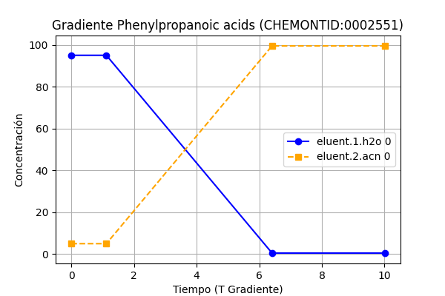
Phenylpropanoic acids (CHEMONTID:0002551): 0.0627064801485219, n_datos: 6
Configuración Columna:
pH1: 3.0 | pH2: 3.0 | Columna: Restek Raptor Biphenyl USP Code: column.usp.code_L11 | Longitud: 100.0 mm Tamaño Partícula: 2.7 µm | Temp: 40.0°C Flujo: 0.4 mL/min | T0: 0.55125 min

Slide 68
Phenylpropanoic acids (CHEMONTID:0002551): 0.0599992838385307, n_datos: 5
Configuración Columna:
pH1: 3.0 | pH2: 3.0 | Columna: Restek Raptor Biphenyl USP Code: column.usp.code_L11 | Longitud: 100.0 mm Tamaño Partícula: 2.7 µm | Temp: 30.0°C Flujo: 0.4 mL/min | T0: 0.55125 min

Slide 69
Phenylpropanoic acids (CHEMONTID:0002551): 0.0556097591782995, n_datos: 5
Configuración Columna:
pH1: 3.0 | pH2: 3.0 | Columna: Waters CORTECS UPLC C18 USP Code: column.usp.code_L1 | Longitud: 100.0 mm Tamaño Partícula: 1.6 µm | Temp: 40.0°C Flujo: 0.4 mL/min | T0: 0.55125 min

Slide 70
Phenylpropanoic acids (CHEMONTID:0002551): 0.0541854993129808, n_datos: 6
Configuración Columna:
pH1: 3.0 | pH2: 3.0 | Columna: Waters ACQUITY UPLC HSS C18 USP Code: column.usp.code_L1 | Longitud: 100.0 mm Tamaño Partícula: 1.8 µm | Temp: 30.0°C Flujo: 0.4 mL/min | T0: 0.55125 min

Slide 71
Phenylpropanoic acids (CHEMONTID:0002551): 0.0538820477142044, n_datos: 6
Configuración Columna:
pH1: 3.0 | pH2: 3.0 | Columna: Waters ACQUITY UPLC HSS T3 USP Code: column.usp.code_L1 | Longitud: 100.0 mm Tamaño Partícula: 1.8 µm | Temp: 40.0°C Flujo: 0.4 mL/min | T0: 0.55125 min

Slide 72
Phenylpropanoic acids (CHEMONTID:0002551): 0.0531047105965905, n_datos: 7
Configuración Columna:
pH1: 3.0 | pH2: 3.0 | Columna: Waters ACQUITY UPLC HSS T3 USP Code: column.usp.code_L1 | Longitud: 100.0 mm Tamaño Partícula: 1.8 µm | Temp: 50.0°C Flujo: 0.4 mL/min | T0: 0.55125 min

Slide 73
Phenylpropanoic acids (CHEMONTID:0002551): 0.0504130559856674, n_datos: 7
Configuración Columna:
pH1: 3.0 | pH2: 3.0 | Columna: Restek Raptor Biphenyl USP Code: column.usp.code_L11 | Longitud: 100.0 mm Tamaño Partícula: 2.7 µm | Temp: 50.0°C Flujo: 0.4 mL/min | T0: 0.55125 min

Slide 74

Phenylpropanoic acids (CHEMONTID:0002551): 0.0482511882696436, n_datos: 5
Configuración Columna:
pH1: 3.0 | pH2: 3.0 | Columna: Restek Raptor Biphenyl USP Code: column.usp.code_L11 | Longitud: 100.0 mm Tamaño Partícula: 2.7 µm | Temp: 50.0°C Flujo: 0.4 mL/min | T0: 0.55125 min

Slide 75
Phenylpropanoic acids (CHEMONTID:0002551): 0.0477221052412981, n_datos: 5
Configuración Columna:
pH1: 3.0 | pH2: 3.0 | Columna: Waters CORTECS UPLC C18 USP Code: column.usp.code_L1 | Longitud: 100.0 mm Tamaño Partícula: 1.6 µm | Temp: 50.0°C Flujo: 0.4 mL/min | T0: 0.55125 min

Slide 76
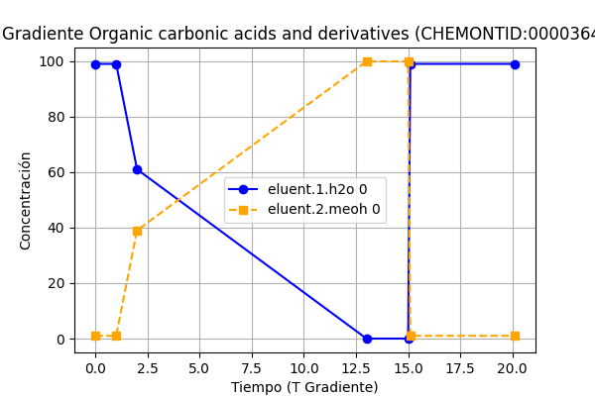
Organic carbonic acids and derivatives (CHEMONTID:0000364): 1.0, n_datos: 9
Configuración Columna:
pH1: 3.61 | pH2: 3.61 | Columna: Thermo Scientific Acclaim RSLC 120 C18 USP Code: column.usp.code_L1 | Longitud: 100.0 mm Tamaño Partícula: 2.2 µm | Temp: 30.0°C Flujo: 0.2 mL/min | T0: 1.1025 min

Slide 77
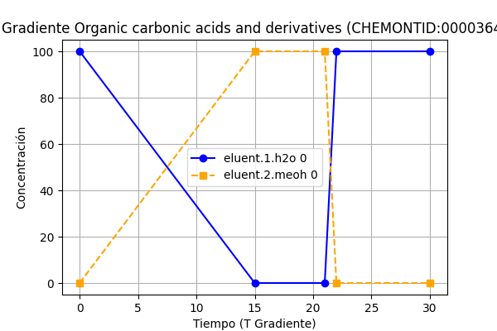
Organic carbonic acids and derivatives (CHEMONTID:0000364): 1.0642285464681344e-05, n_datos: 7
Configuración Columna:
pH1: 0.0 | pH2: 0.0 | Columna: Waters ACQUITY UPLC BEH C18 USP Code: column.usp.code_L1 | Longitud: 100.0 mm Tamaño Partícula: 1.7 µm | Temp: 50.0°C Flujo: 0.3 mL/min | T0: 0.1666666666666666 min

Slide 78
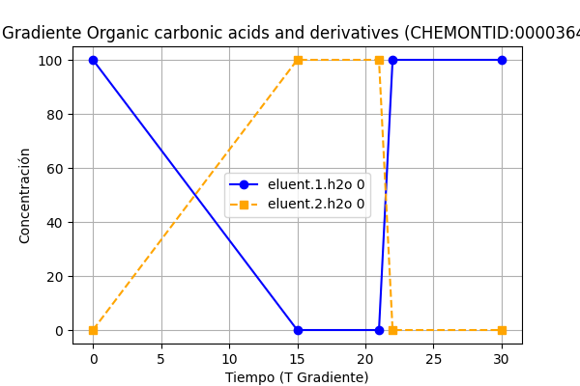
Organic carbonic acids and derivatives (CHEMONTID:0000364): 9.115038607068782e-06, n_datos: 5
Configuración Columna:
pH1: 0.0 | pH2: 0.0 | Columna: Waters ACQUITY UPLC BEH C18 USP Code: column.usp.code_L1 | Longitud: 100.0 mm Tamaño Partícula: 1.7 µm | Temp: 50.0°C Flujo: 0.3 mL/min | T0: 0.1666666666666666 min

Slide 79
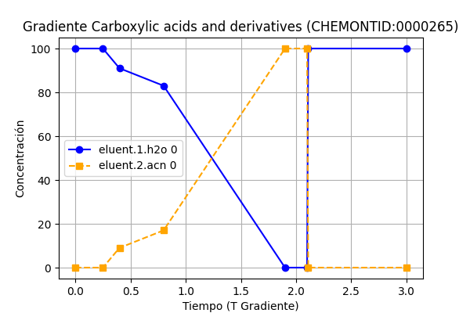
Carboxylic acids and derivatives (CHEMONTID:0000265): 1.0, n_datos: 9
Configuración Columna:
pH1: 3.0 | pH2: 3.0 | Columna: Waters ACQUITY UPLC BEH C18 USP Code: column.usp.code_L1 | Longitud: 98.03921568627452 mm Tamaño Partícula: 1.7 µm | Temp: 38.0°C Flujo: 0.24 mL/min | T0: 0.895845316696432 min

